Slide 1
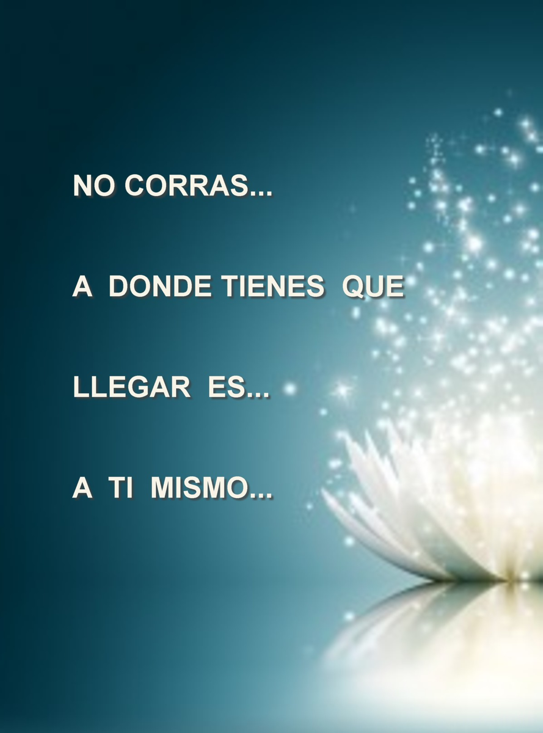

MINDFULNESS: ATENCIÓN PLENA
PERMANECER EN EL AQUÍ Y AHORA.
UN AHORA SIEMPRE NUEVO, SIEMPRE FRESCO
SIEMPRE DIFERENTE…
´
*

Slide 2
UN ESTILO DE VIDA
”MINDFULNESS ES: PRESTAR ATENCIÓN DE MANERA INTENCIONAL AL MOMENTO PRESENTE,
SIN JUZGAR”. (Jon Kabat-Zinn)
ES DARSE CUENTA DEL AHORA: DISCERNIR.
ATENCIÓN QUE NOS PERMITE APRENDER A RELACIONARNOS DE FORMA DIRECTA CON LO QUE ESTÁ OCURRIENDO EN NUESTRA VIDA, AQUÍ Y AHORA.
VIVIR EN EL PRESENTE
MINDFULNES ES UNA FORMA DE MEDITACIÓN, QUE NACE EN UN CONTEXTO PSICOLÓGICO.
AL CONTRARIO QUE LA MEDITACIÓN CLÁSICA QUE NACIÓ EN CONTEXTOS RELIGIOSOS

Slide 3
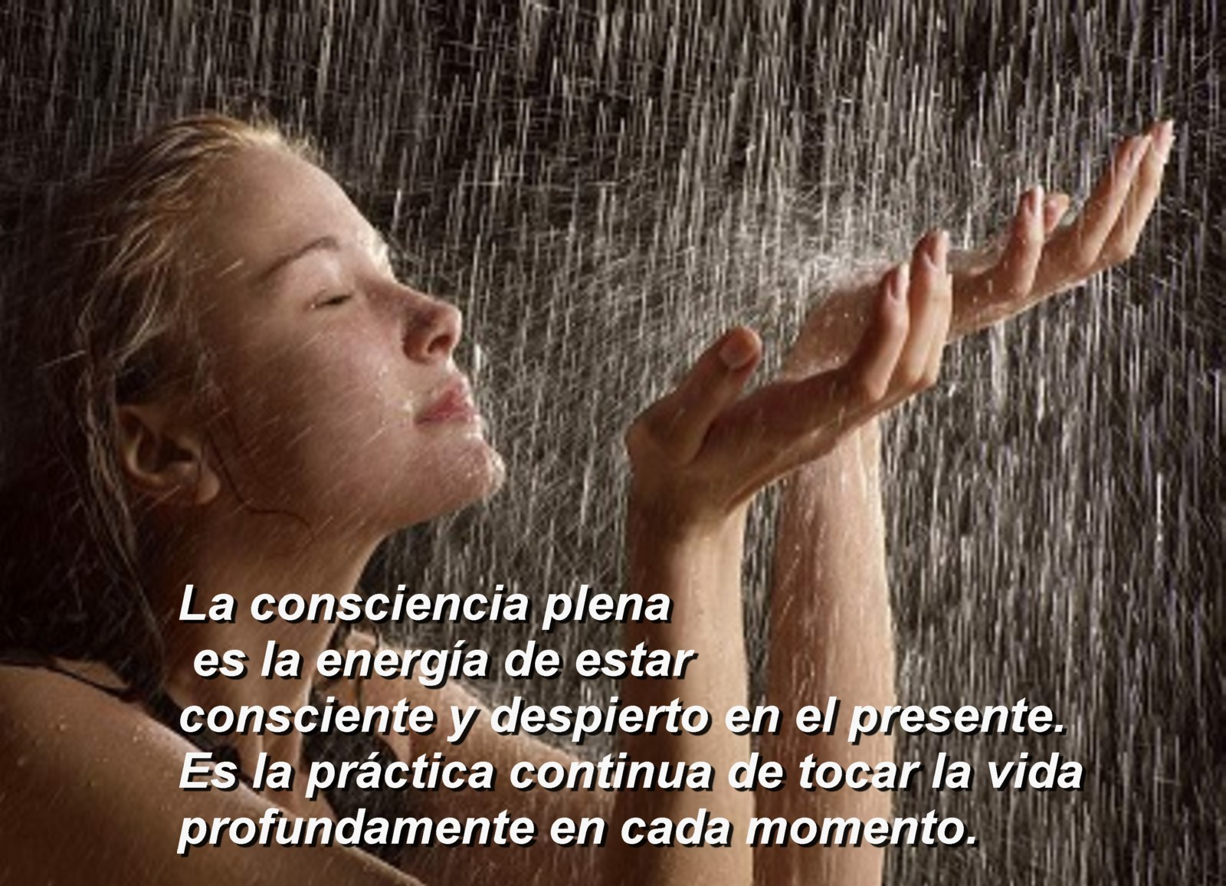
______________________________

Slide 4
SE BASA EN TRES PILARES:
CONSCIENTES DEL MOMENTO PRESENTE.
SIN RECHAZAR NI LUCHAR CONTRA LO QUE APARECE.
OBSERVAR LO QUE SENTIMOS, LO QUE PENSAMOS Y LO QUE OCURRE, SIN JUZGARLO, NI QUERER CAMBIARLO. ACEPTARLO
APRENDER A SENTIR AMOR SINCERO POR NOSOTROS MISMOS Y POR LOS DEMÁS.
(COMPASIÓN UNIVERSAL)

Slide 5
MEDITAR ES CALMAR LA MENTE, ENCONTRAR EL CENTRO
INTERNO
VIVIR EN LA PAZ. SER QUIEN UNO ES.
UN ESTADO DE PRESENCIA
VIVIMOS CON LA ATENCIÓN FUERA DE NOSOTROS MISMOS
CON MINDFULNESS
CONOCEMOS
NUESTRO INTERIOR
VIVIMOS EN LA MENTE CONTÁNDONOS HISTORIAS Y NOS CONFUNDIMOS CON ELLAS.
CON LA ATENCIÓN PLENA TOMAMOS DISTANCIA DE LA MENTE. PODEMOS OBSERVARLA

Slide 6
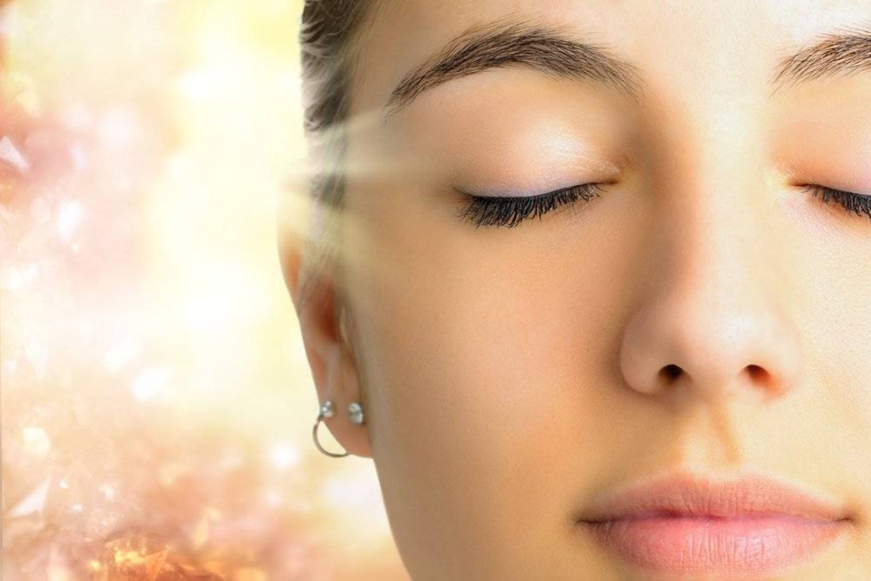
QUÉ NO ES EL MINDFULNESS
NO ES DEJAR LA MENTE EN BLANCO…
NO ES HUIR DE LA REALIDAD
NO ES UN ESTADO DE TRANCE
NO ES SUPRIMIR
O DEJAR DE EXPERIMENTAR LAS EMOCIONES O LA VIDA
NO ES UNA TÉCNICA DE RELAJACIÓN O DE AUTO-CONTROL

Slide 7
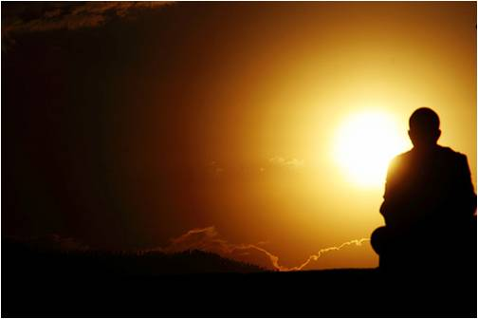
MENTE DE PRINCIPIANTE…
SIMPLEMENTE QUIETO VIENDO COMO SE DISUELVEN LOS PENSAMIENTOS **
¿SABES QUIÉN ERES TÚ REALMENTE AHORA MISMO?
MÁS ALLÁ DE…
SER QUIEN UNO ES…
ESTABLECER LA PAZ EN NUESTRA MENTE.
ENCONTRAR NUESTRO CENTRO INMÓVIL DESDE EL QUE PUEDES OBSERVAR TODO SIN IMPLICARTE EN NADA.
“NO CORRAS… VE DESPACIO…
A DÓNDE TIENES QUE LLEGAR ES A TI MISMO…” (Juan Ramón Jiménez)

Slide 8
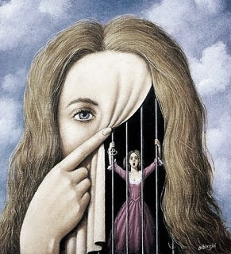
NUESTRA FORMA DE PERCIBIR LA REALIDAD DETERMINA MAYOR O MENOR SUFRIMIENTO
AL VIVIR CON LA ATENCIÓN FUERA
DE NOSOTROS MISMOS,
CONOCEMOS EL MUNDO EXTERIOR, PERO NO NUESTRO MUNDO INTERNO *
EL CAOS, EL SUFRIMIENTO Y LOS CONFLICTOS NO ESTÁN EN LA VIDA: ESTÁN EN NUESTRA MENTE. LOS PENSAMIENTOS NOS ENGULLEN. VIVIMOS EN ESE MUNDO MENTAL
ESTRÉS, ANSIEDAD, SUFRIMIENTO, MALESTAR, SEPARACIÓN, SOLEDAD, DEPRESIÓN, INSOMNIO… *

Slide 9
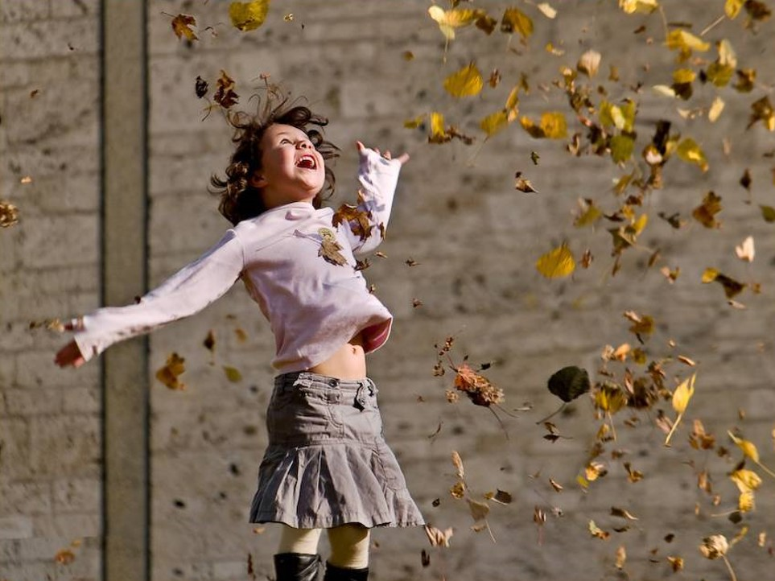

BUSCAMOS FUERA LO QUE YA SOMOS DENTRO
BUSCAMOS EN EL FUTURO LO QUE SOLO SE ENCUENTRA EN EL AHORA
ESTAMOS FUERA DE LA REALIDAD PORQUE VIVIMOS PENSANDO
EN EL PASADO Y EN EL FUTURO
Y LA VIDA ES PARA SER FELICES AHORA!!!
Y… NOS PERDEMOS SENTIR LA VIDA

Slide 10
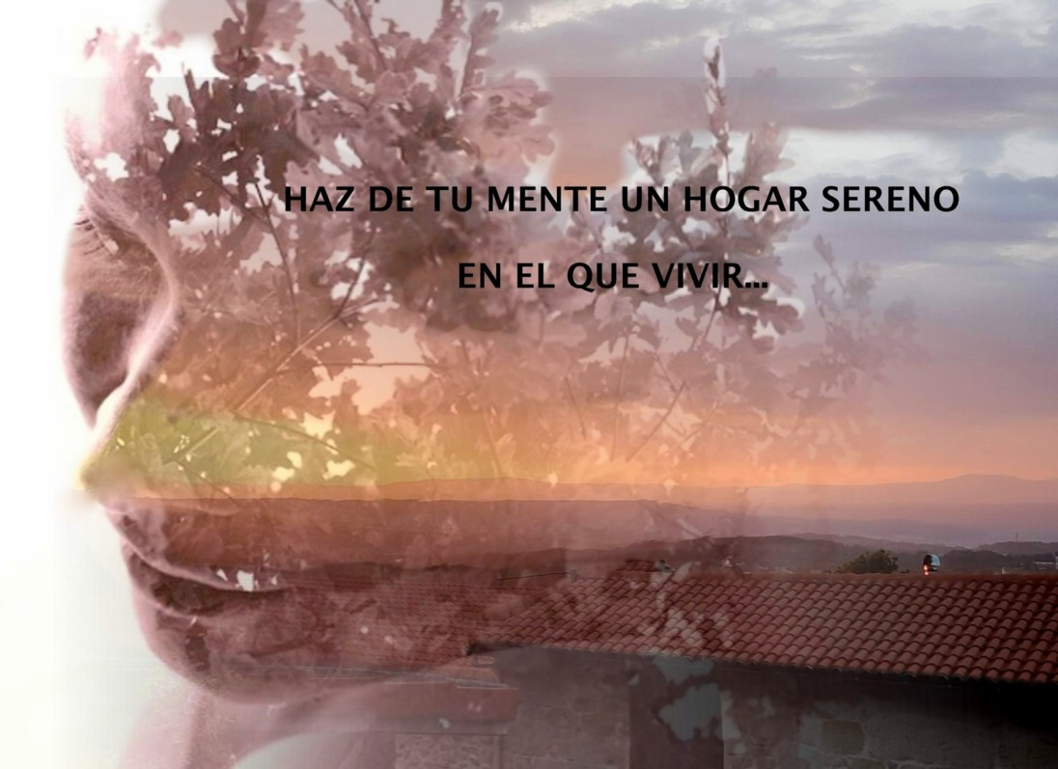
MEDITAR ES EL MEJOR MEDIO PARA LOGRARLO

Slide 11
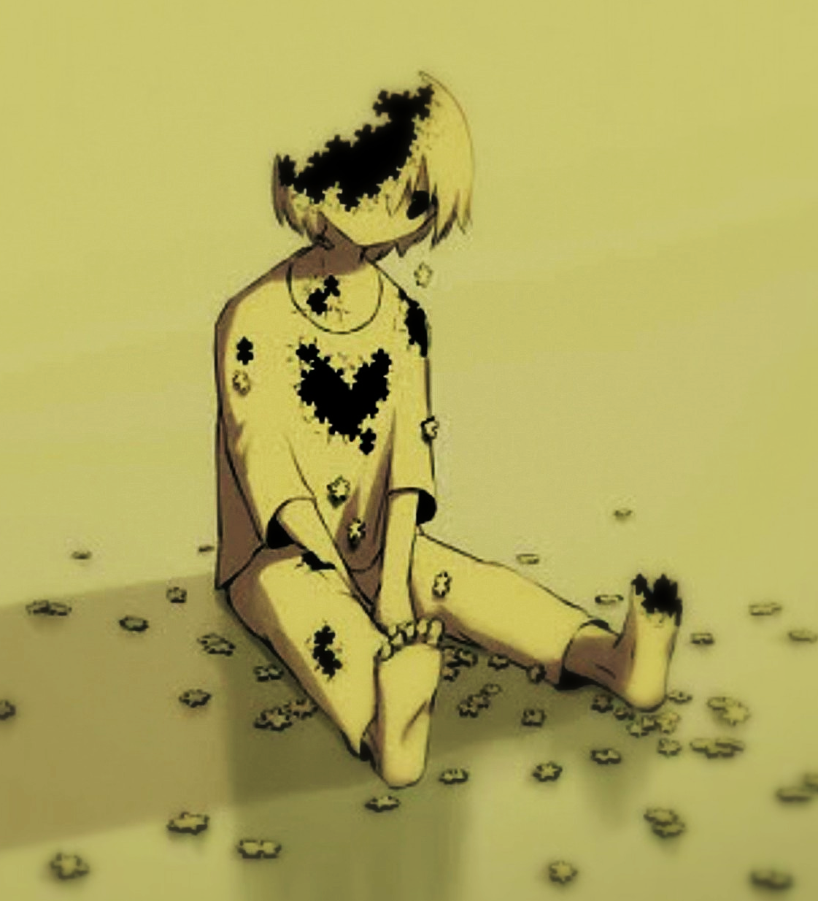
SOMOS UNA UNIDAD
SOMOS CUERPO – MENTE – PSIQUE
UNA ÚNICA REALIDAD: UN TODO
SIN EMBARGO VIVIMOS DESDE LA PARTE MENTAL DE NUESTRA REALIDAD HUMANA.
DESDE EL PENSAMIENTO, QUE NOS SITÚA EN EL PASADO O EN EL FUTURO.
Y APENAS PERMANECEMOS EN EL AHORA

Slide 12


TODOS LOS EVENTOS DE NUESTRA VIDA, PASAN POR EL CUERPO
LA ATENCIÓN AL CUERPO NOS AYUDA A PERMANECER EN EL AHORA, EN LA REALIDAD, EN LA VIDA… DUEÑOS DE NOSOTROS MISMOS
CUERPO: SENTIR
Sensaciones de todo tipo
Emociones, sentimientos
AQUÍ AHORA
VIDA
REALIDAD
PASADO
FUTURO
MENTE
(Pensamiento)
PENSAMIENTO
VIVIR EN EL PENSAMIENTO:
FUERA DE LA REALIDAD
PROYECCIÓN de la REALIDAD

Slide 13
EL CUERPO ESTÁ AQUÍ
Y LA MENTE ESTÁ
ALLÍ
ESTO NOS PUEDE DEJAR DESMEMBRADOS, TROCEADOS, ROTOS…

Slide 14
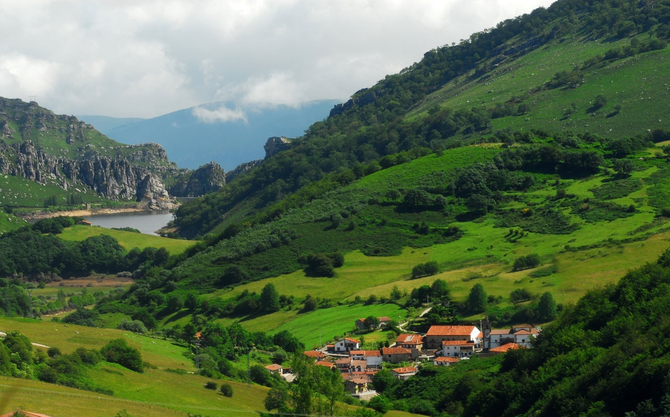

LA ATENCIÓN AL CUERPO NOS PERMITE SER OBSERVADORES, TESTIGOS DE LO QUE OCURRE DENTRO Y FUERA DE NOSOTROS,
SIN IMPLICARNOS EN ELLO. PODEMOS DISCERNIR
USAR LOS PENSAMIENTOS, SIN QUEDARSE
ATRAPADOS EN ELLOS
ENTRAR EN OTRO PLANO DE LA REALIDAD
ESTADO DE PRESENCIA
Escanear mano *

Slide 15
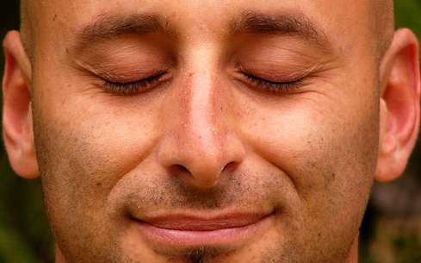
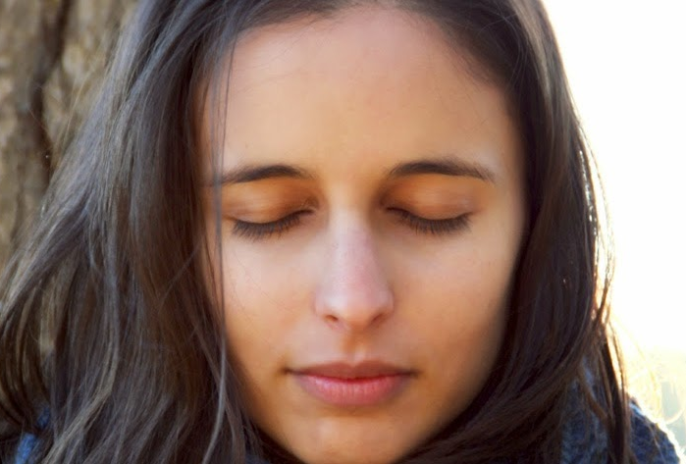
LA FELICIDAD ES NUESTRA NATURALEZA. SOLO HAY QUE DESCUBRIRLA EN NUESTRO SER…

Slide 16
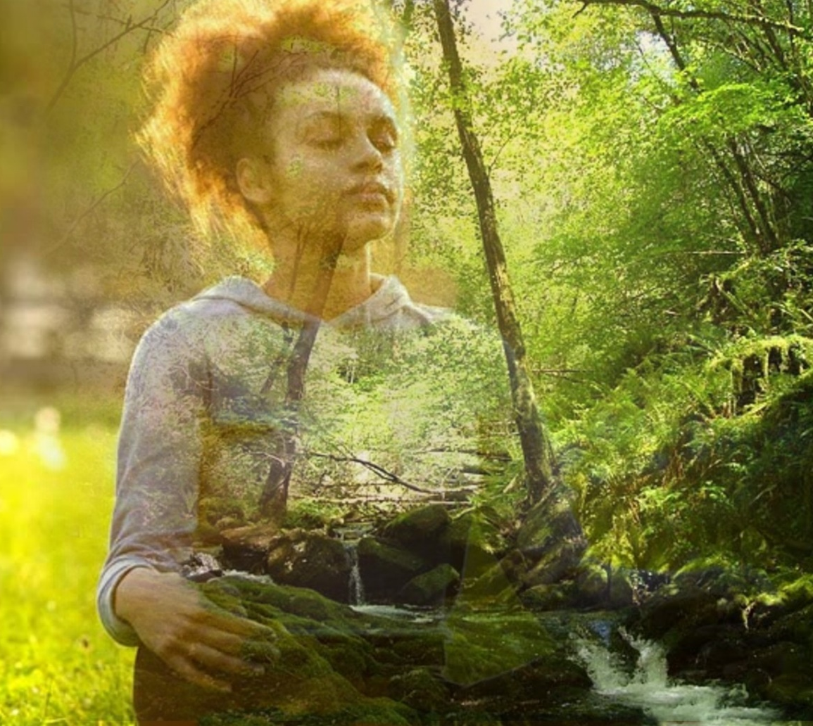
LA PAZ, LA CALMA Y LA SERENIDAD, LA DICHA Y LA LIBERTAD,
SON YA NUESTRA NATURALEZA.
SI PRESTAMOS ATENCIÓN A NUESTRO INTERIOR, ELLAS AFLORARÁN DE FORMA NATURAL.

Slide 17
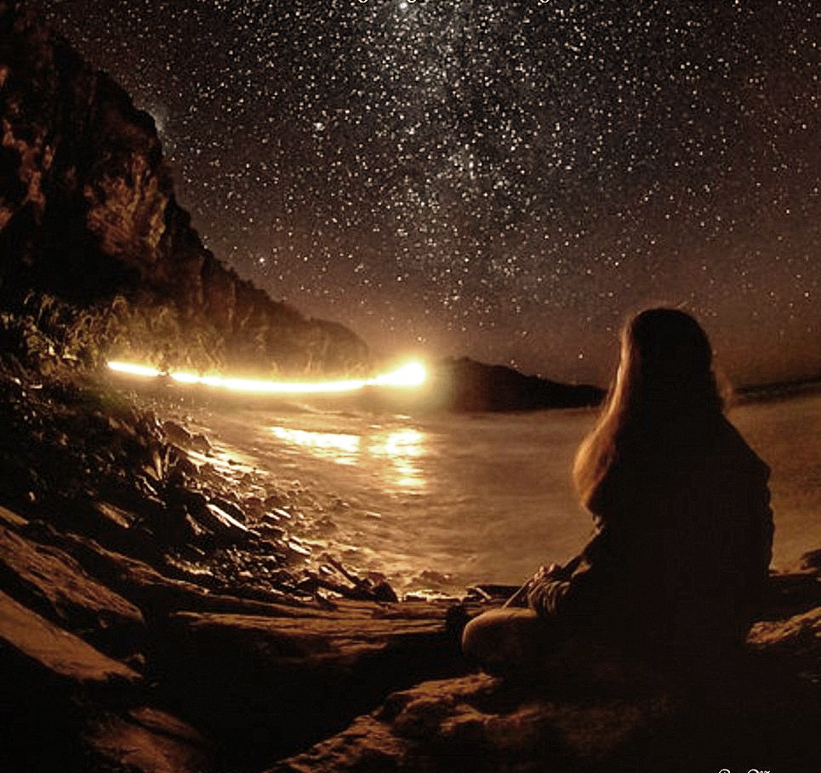
ATENCIÓN AL CUERPO, A LA RESPIRACIÓN. VER PASAR LOS PENSAMIENTOS, RECUERDOS, LAS EMOCIONES, SENSACIONES…
...SENTIR… OBSERVAR…
...CON PAZ, CON AMABILIDAD, SIN CRISPACIÓN, SIN FORZAR…
CON IMPARCIALIDAD Y HONESTIDAD, SIN JUICIOS, SIN AUTO-CRÍTICAS
LA ATENCIÓN TRAE LA MENTE AL AHORA, A ESTE MOMENTO. Y PERMANECEMOS AHÍ, SIMPLEMENTE RESPIRANDO, SIENDO…, ATENTOS Y DESPIERTOS.
** Focusing

Slide 18
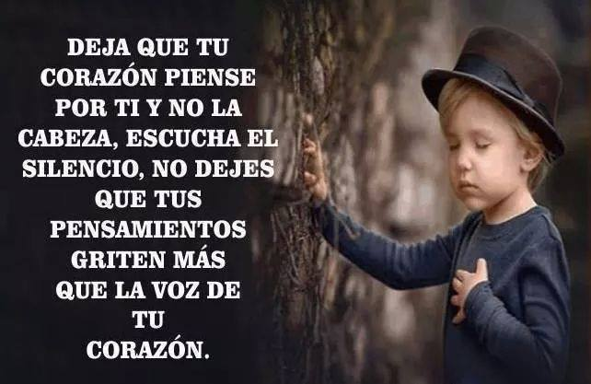
EN EL DÍA A DÍA:
NO PERMITAS QUE LA MENTE
TE ALEJE DE TU CUERPO.
PERO SI TE ALEJA, INVÍTALA AMABLEMENTE A VOLVER A LA RESPIRACIÓN, AL CUERPO,
A LAS SENSACIONES...

Slide 19
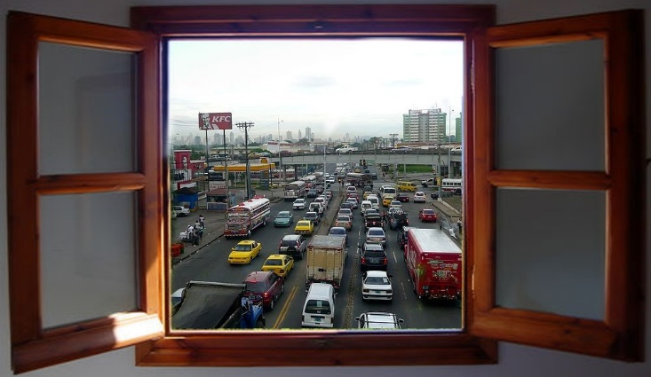
EL TRÁFICO NO TE AFECTA PORQUE ESTÁS “DENTRO”
ESTÁS EN TÍ:
SINTIENDO TU SER FÍSICO, ACCEDES A LA
PROFUNDIDAD QUE ERES
TÚ ERES LA PRESENCIA,
EL TESTIGO CONSCIENTE
*

Slide 20
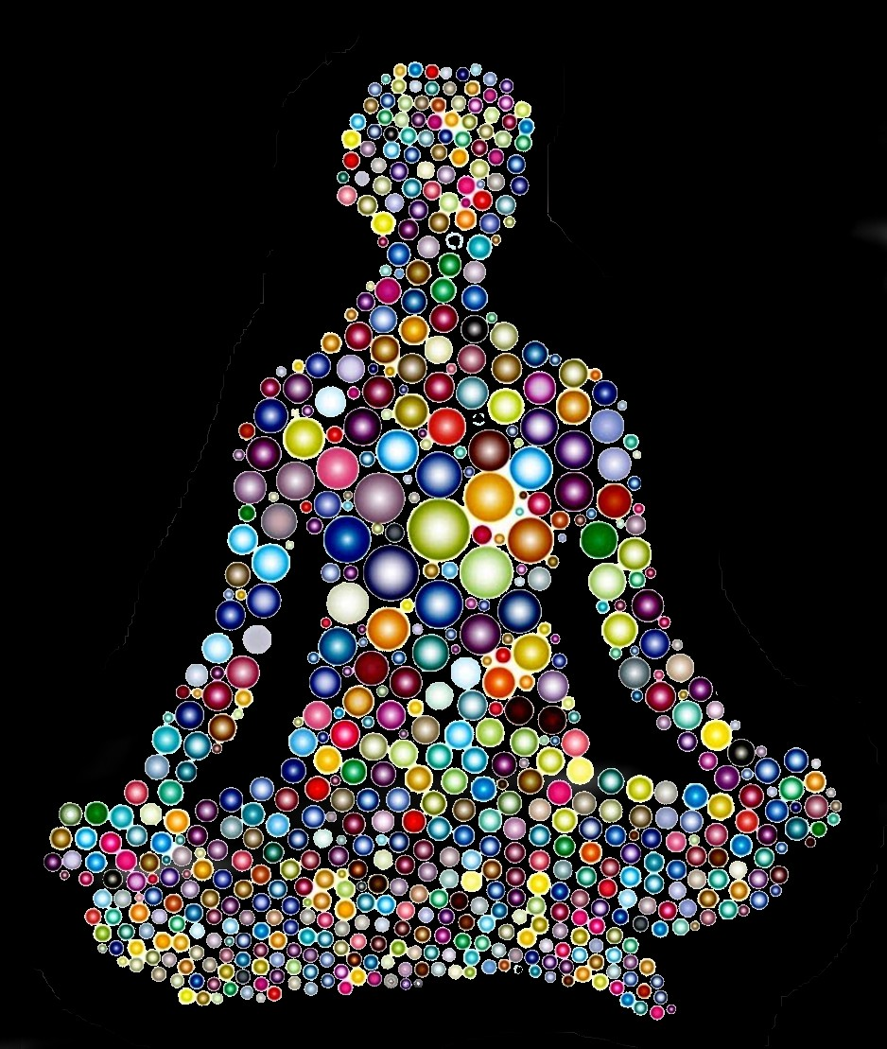
CAMBIA Y MEJORA LA ESTRUCTURA CEREBRAL
ALGUNOS BENEFICIOS DEL MINDFULNESS
BENEFICIOS DE LA MEDITACIÓN
MEJORA LA CONCENTRACIÓN Y LA CREATIVIDAD
REDUCE LOS NIVELES DE ESTRÉS
NUESTRO CEREBRO REJUVENECE
SE UTILIZA EN DIVERSAS TERAPIAS CON EFICACIA
INCREMENTA LA INTELIGENCIA EMOCIONAL
MEJORAN LAS RELACIONES CON OTRAS PERSONAS
POTENCIA LA CAPACIDAD INMUNOLÓGICA

Slide 21
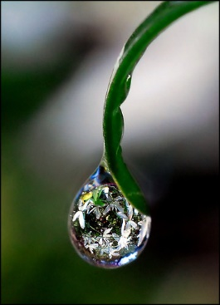
LA MEDITACIÓN ES COMO UN ESPEJO QUE REFLEJA SIN DISTORSIONES LO QUE SUCEDE AQUÍ Y AHORA…
EN TU INTERIOR

Slide 22
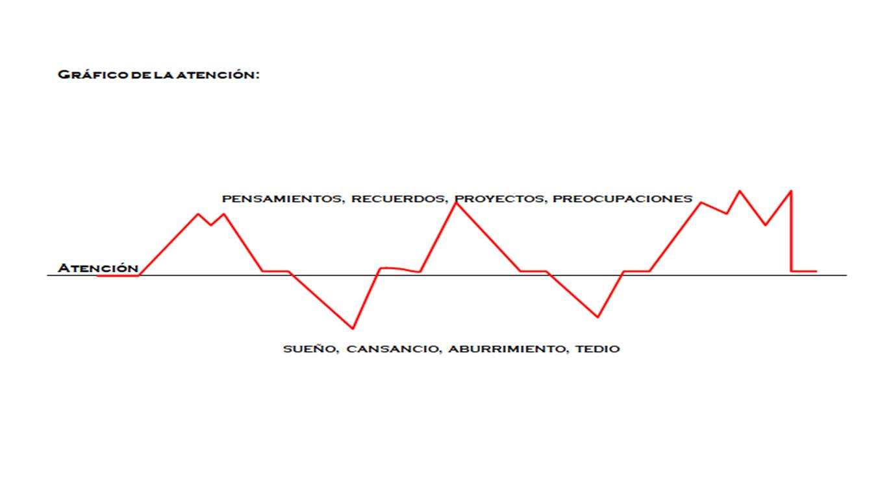
PASADO FUTURO
ESOS INSTANTES DE TORNAR AL CENTRO DE ATENCIÓN, NOS VUELVEN LÚCIDOS

